Slide 1

Part1 데이터 실시간 연결을 위한 Open API 이해

Slide 2
API(Application Programming Interface)
API(Application Programming Interface)는 응용프로그램 프로그래밍 인터페이스로서, 응용프로그램을 작성하기 위한 일련의 부 프로그램, 프로토콜 등을 정의해 상호 작용을 하기 위한 인터페이스 사양(Specification)이라고 정의할 수 있다.
어떤 소프트웨어에서 다른 소프트웨어를 제어하기 위해 미리 약속된 인터페이스. - 똑같이 반복되는 소스 코드의 중복을 없애면서 표준화를 꾀할 수 있음. - 소스 코드의 재사용성을 높여 개발 생산성을 올릴 수 있음. - 그 소프트웨어의 내부 구조를 자세히 모르더라도 그 소프트웨어를 무리 없이 사용할 수 있는 효과.
API는 다양한 형태로 존재하며, 유닉스의 POSIX 표준, 윈도우의 MFC나 Win32, C++의 STL(Standard Template Library), 자바(Java) API, REST API 등이 대표적이다.
인터넷으로 공개해 외부 기관에서도 주요 기능을 사용할 수 있도록 공개한 API를 오픈(Open) API라 한다.

Slide 3
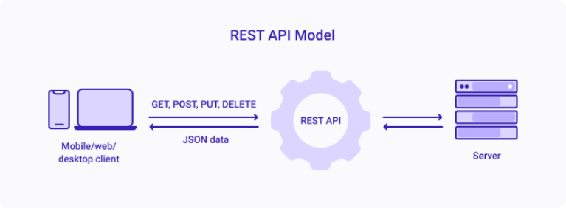
API(Application Programming Interface)
REST란, HTTP를 잘사용하기 위한 아키텍쳐 스타일입니다.
REST는 URI와 HTTP 메소드를 사용해서 자원과 행위를 표현합니다.
REST의 원칙을 지키면서 API의 의미를 표현하고 쉽고, 파악하기 쉽게 하는 것을 Restful 하다고 합니다.

Slide 4
API 장점
자동화가 용이 : API를 통해 사람이 직접 조작하지 않아도 관련 내용이 자동으로 생성되고 처리되어 워크플로우(작업흐름)가 빨라질 수 있다.
범위의 확장성 : API는 프로그램 사용 시 정보를 전달하는 기능이 있어 사용자의 환경에 맞춰서 전달할 수 있습니다. 또한 API에 직접 액세스 하지 않아도 콘텐츠가 자동적으로 생성 및 업로드 되어 확장이 용이하다.
적용력 : API는 변화 예측에도 큰 도움이 되기 때문에 API를 통해 데이터를 수집하고 전달하는 데 있어 유연한 서비스 환경을 구축할 수 있다.
Notes:
워크플로(영어: workflow)는 작업 절차를 통한 정보 또는 업무의 이동을 의미

Slide 5
OPEN API
Open API란 인터넷 이용자 또는 애플리케이션 개발자가 직접 응용프로그램과 서비스를 손쉽게 개발할 수 있도록 일정하게 정해진 형식으로 정보를 공개하는 것으로 OPEN API(개방형 환경)을 제공. (예 : 날씨정보, 버스정보 등)
정부 또는 기업이 자체적으로 보유한 빅데이터 중 민간 수요가 많은 데이터를 OPEN API 형태로 개발하여, 개발자가 웹브라우저, 스마트기기의 모바일 앱 서비스 등으로 개발이 용이하도록 제공하고 있다.
대표적 Open API - 공공데이터포털: https://www.data.go.kr/index.do - 구글 : https://cloud.google.com/apis?hl=ko - 네이버 : https://developers.naver.com/main/ - 카카오 : https://developers.kakao.com/
정부 및 기업에서 Open API를 통해 데이터 뿐만 아니라 다양한 인공지능 기술도 서비스 하고 있다.

Slide 6
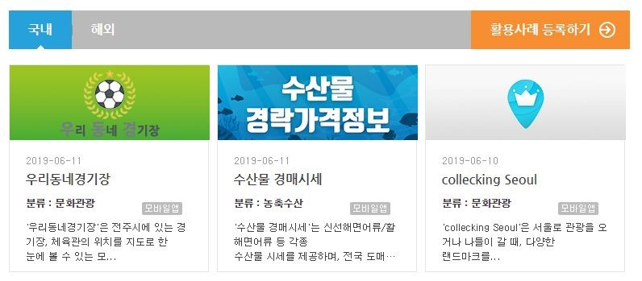
API를 이용한 활용사례

Slide 7
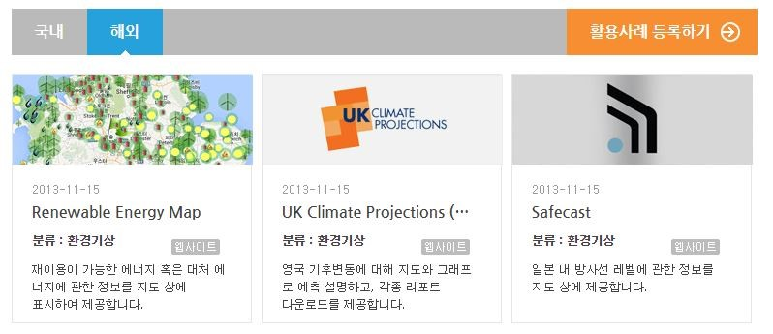
API를 이용한 활용사례

Slide 8
인공지능과 API
AI 도입의 가장 큰 장애요인은 물론 비용 (41.3%) 이지만, 전문인력과 IT인프라의 부족 (29.1%) 도 만만치 않습니다 (정보통신정책연구원, 2021).
그렇다고 모른척 할 수 있을가? 같은 연구에 의하면, 국내 AI 도입 기업은 9.7% 에 불과하지만, 한 번 도입하면 94.7% 는 지속 사용 의향이 있다고 합니다.
AI 도입으로 얻는 효과는 실존(實存)합니다.

Slide 9
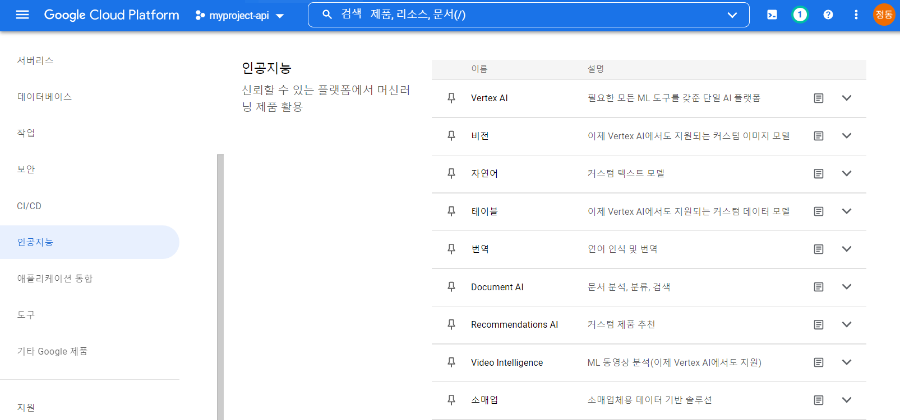
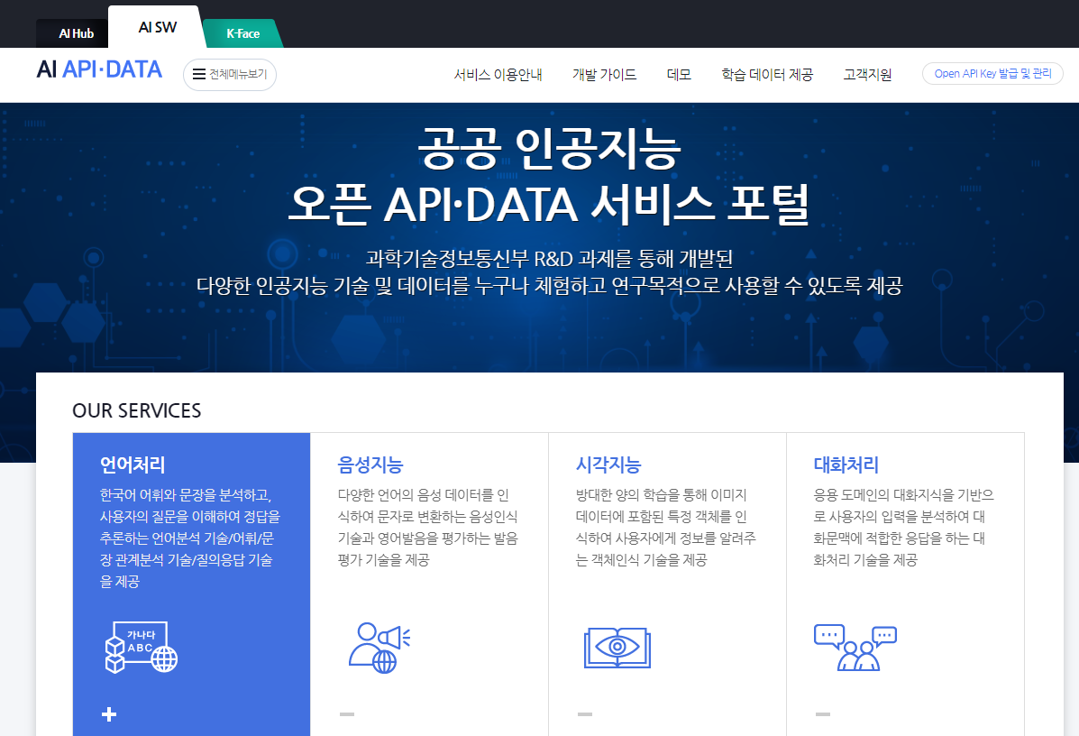
인공지능과 API

Slide 10
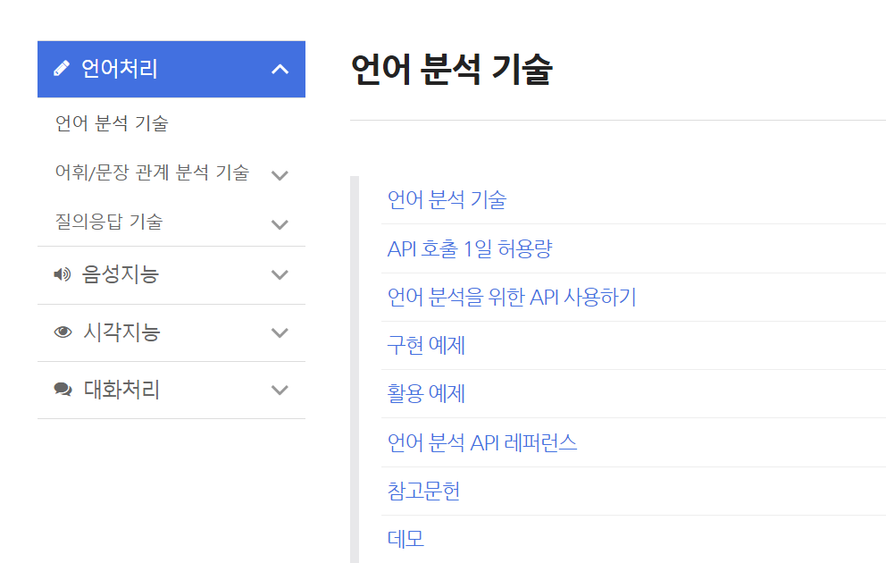
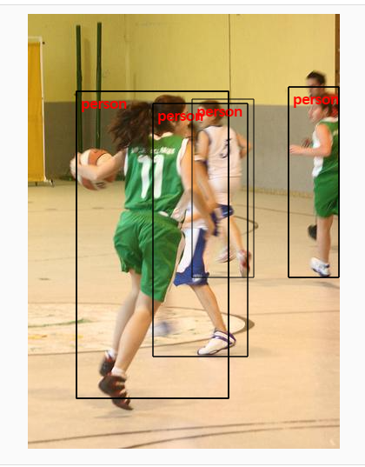
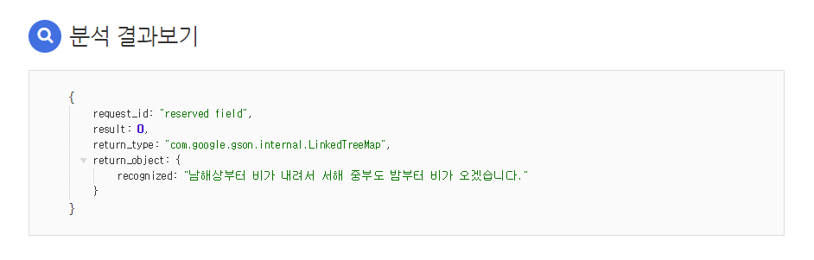
인공지능과 API

Slide 11
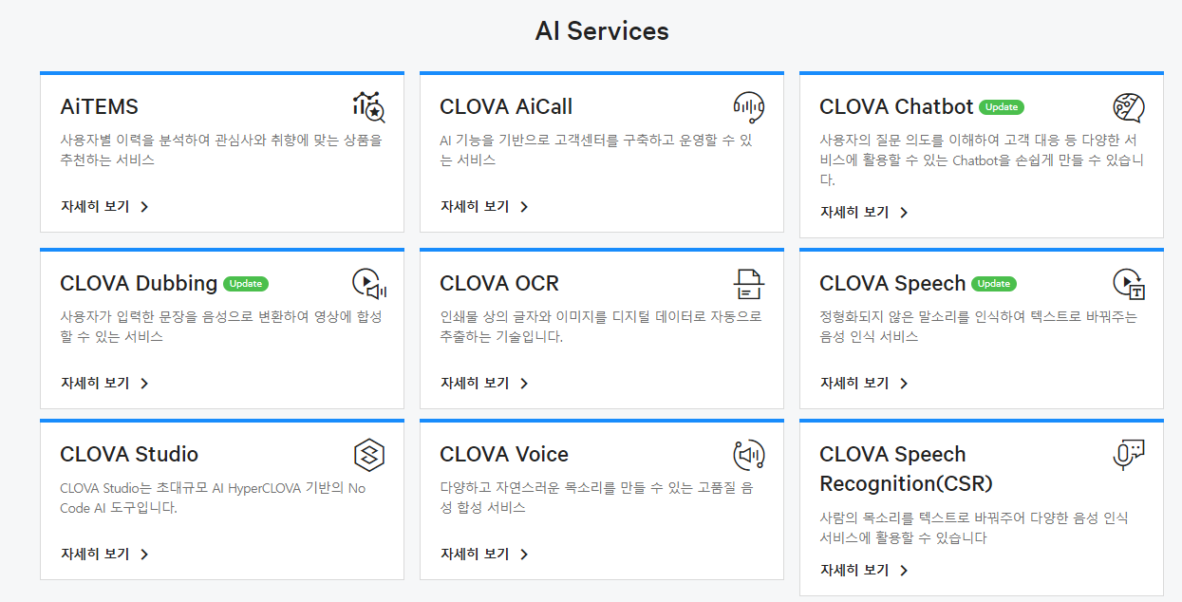
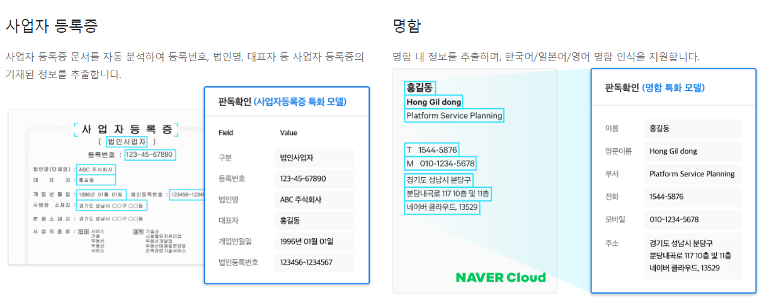
인공지능과 API
https://www.ncloud.com/product/aiService

Slide 12
Part2. OpenAPI 활용을 위한 Python 기초

Slide 13
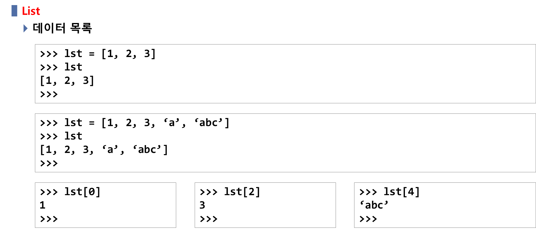
데이터 자료형(list)

Slide 14
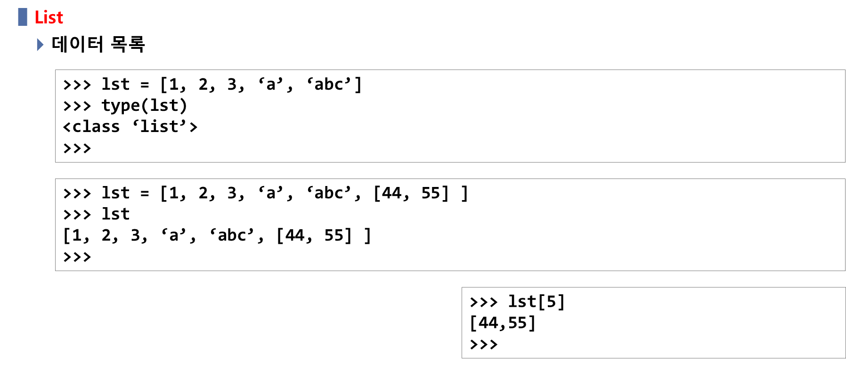
데이터 자료형(list)

Slide 15
데이터 자료형(list)

Slide 16
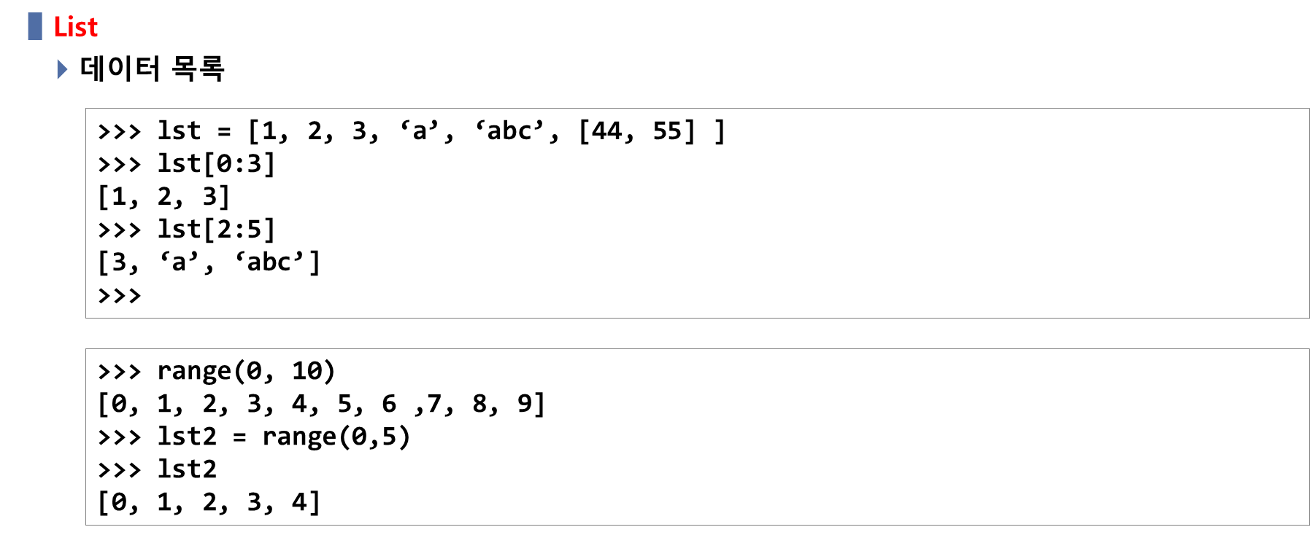
데이터 자료형(list)

Slide 17
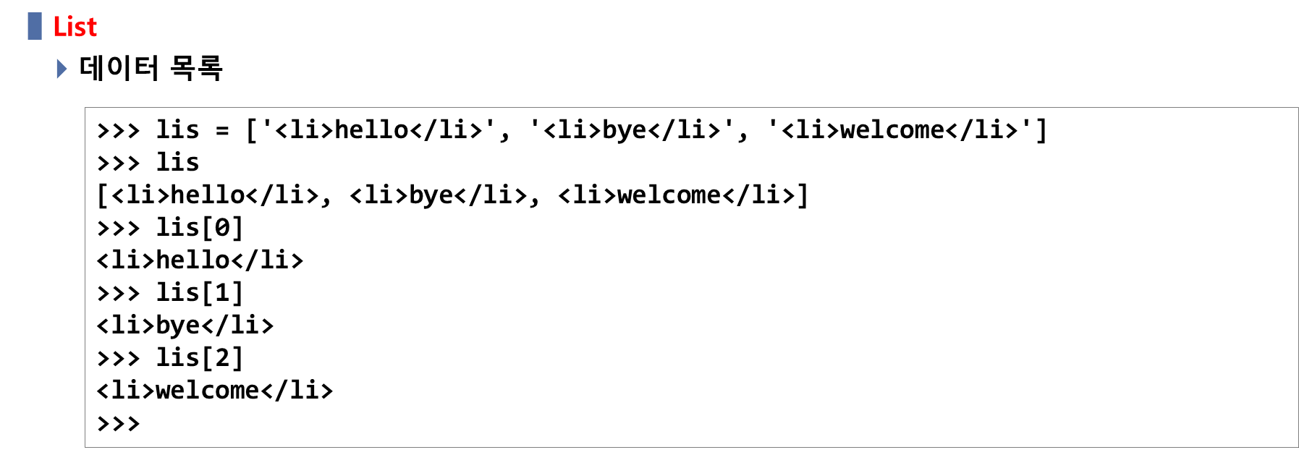
데이터 자료형(list)

Slide 18
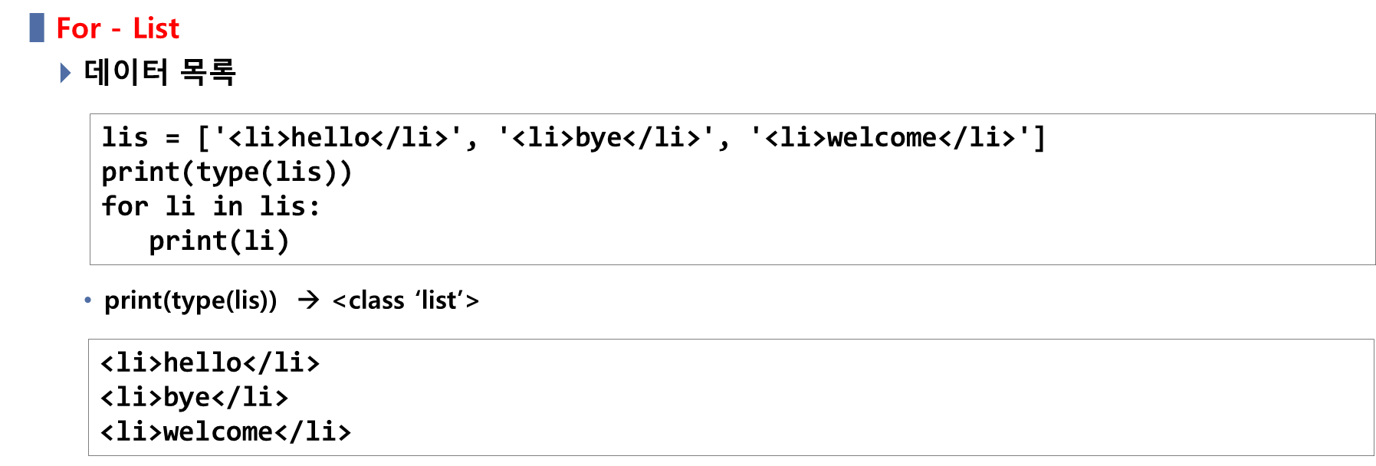
데이터 자료형(list)

Slide 19
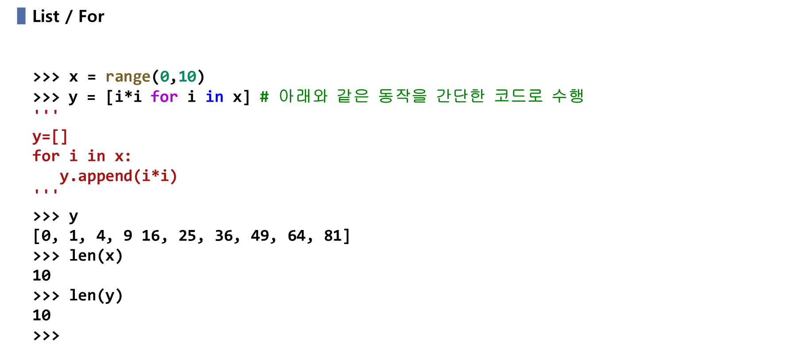
데이터 자료형(list)

Slide 20
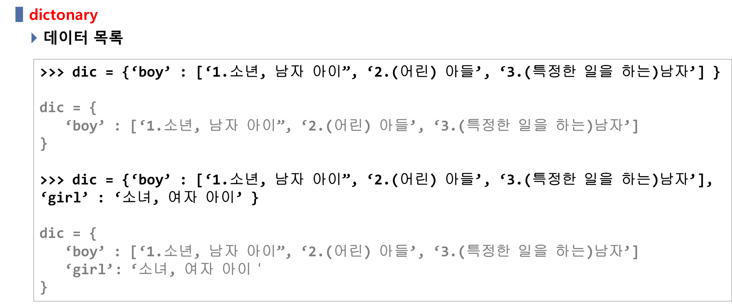
데이터 자료형(Dictonary)

Slide 21
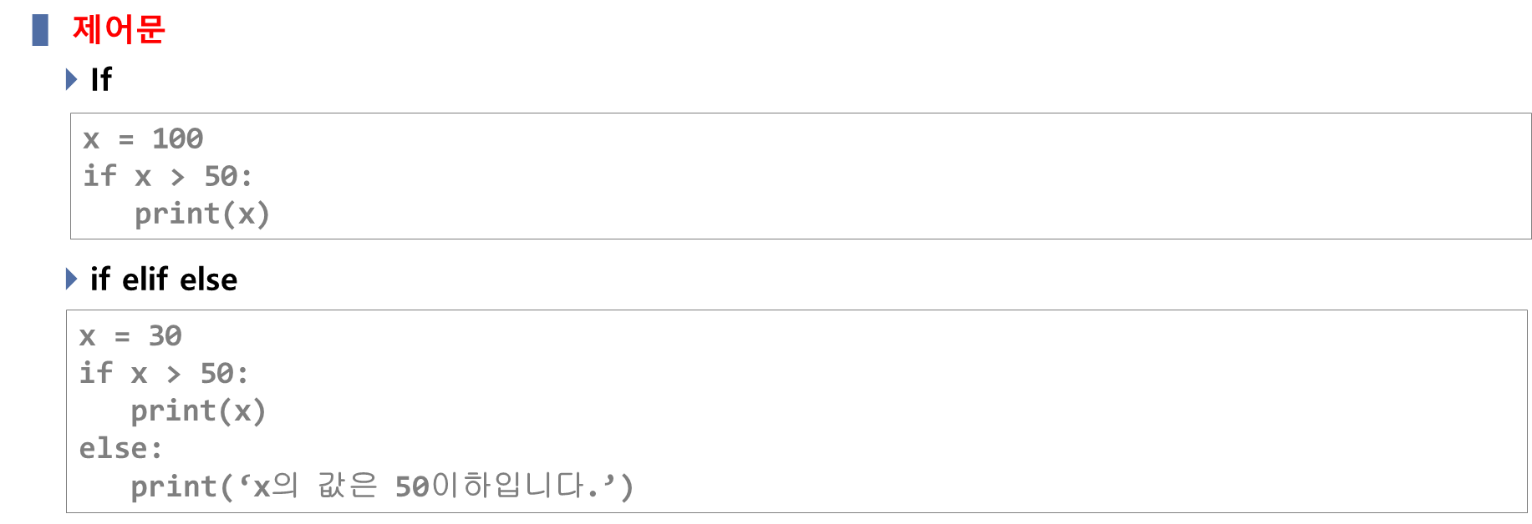
Python 제어문

Slide 22
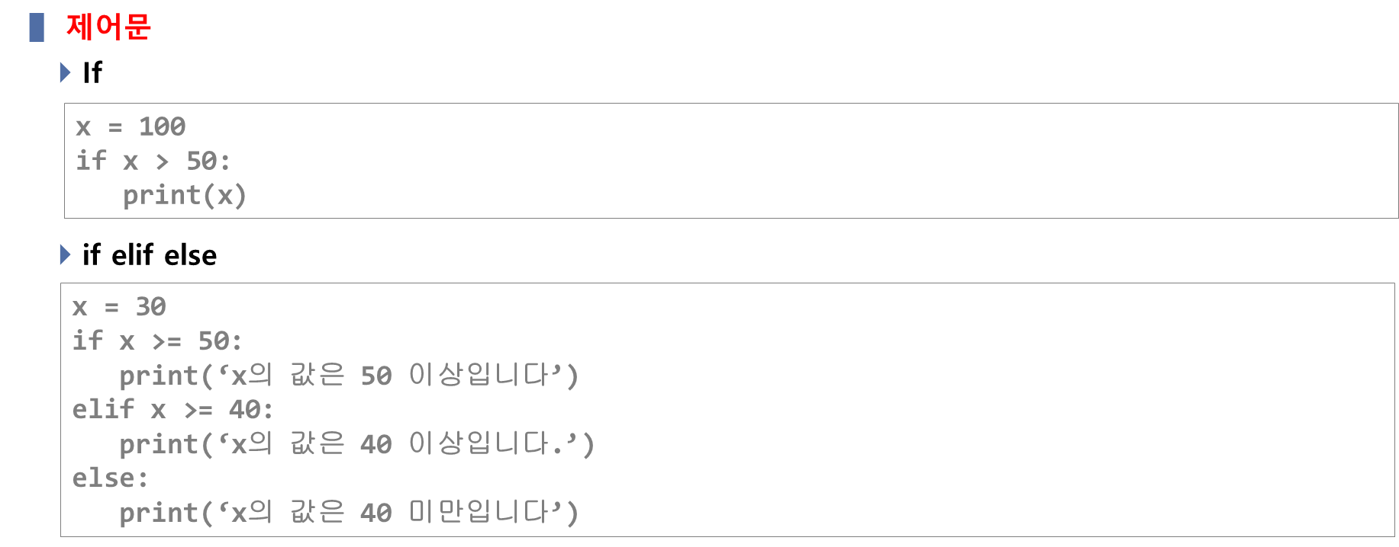
Python 제어문

Slide 23
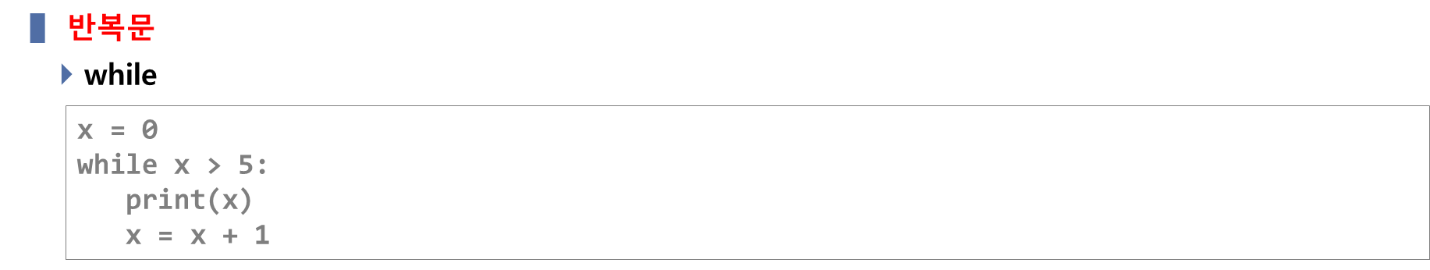
Python 제어문

Slide 24
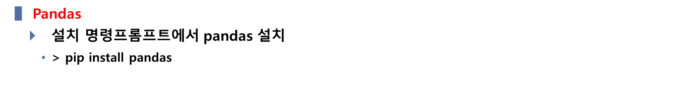

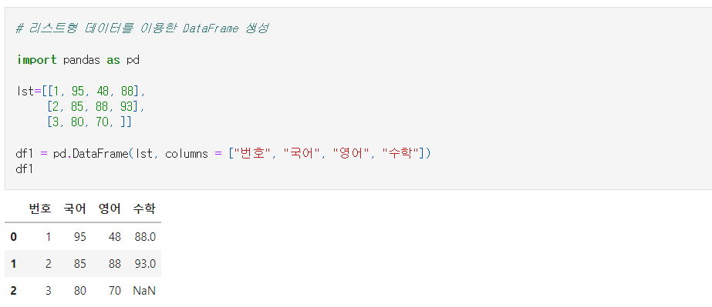
Pandas 모듈 활용
pandas 기본.html

Slide 25
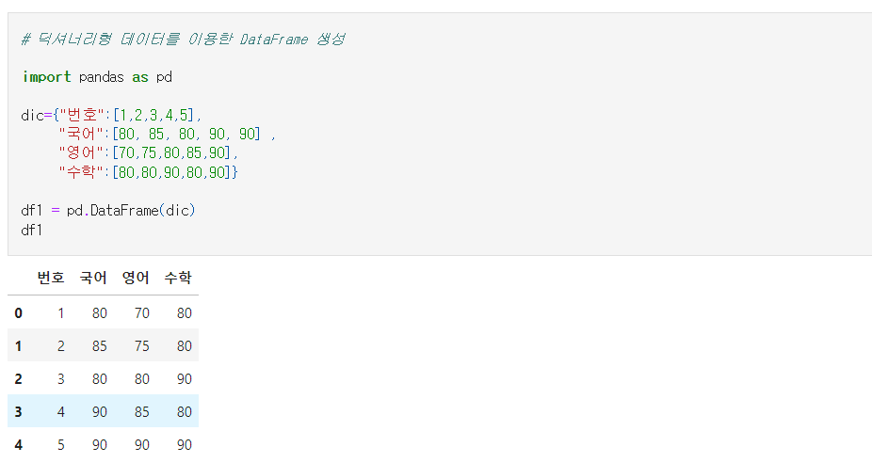
Pandas 모듈 활용
pandas 기본.html

Slide 26
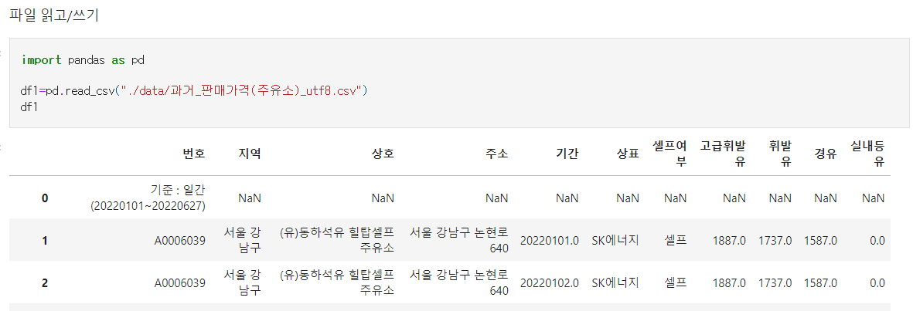
Pandas 모듈 활용
pandas 기본.html
파일 읽기/쓰기(CSV)

Slide 27
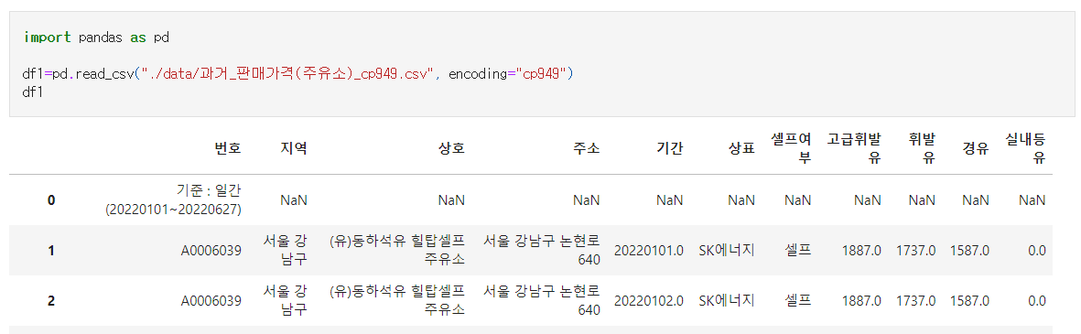
Pandas 모듈 활용
pandas 기본.html
파일 읽기/쓰기(CSV)

Slide 28
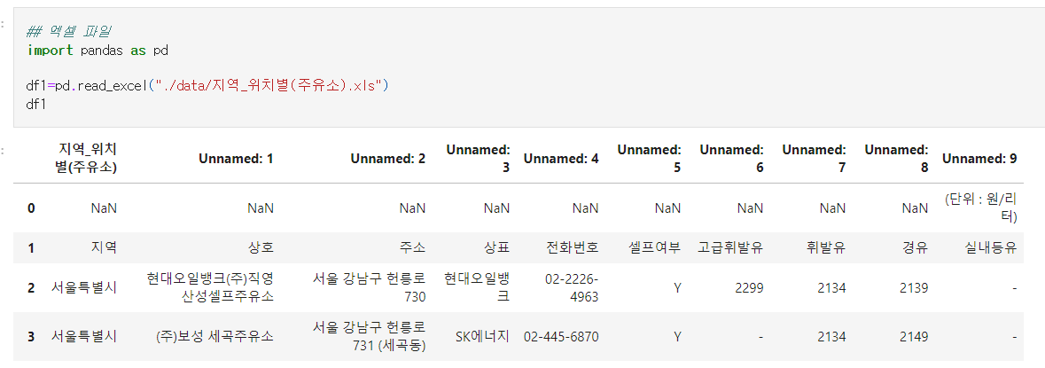
Pandas 모듈 활용
pandas 기본.html
파일 읽기/쓰기(Excel)

Slide 29
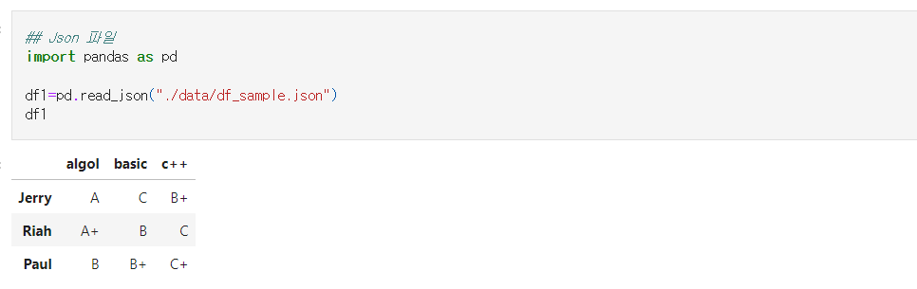
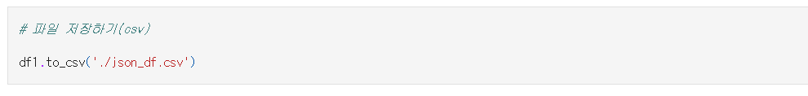
Pandas 모듈 활용
파일 읽기/쓰기(json)
파일 읽기/쓰기(csv)

Slide 30
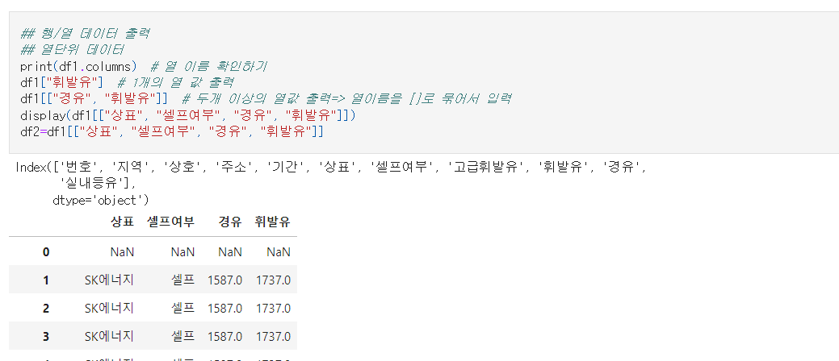
Pandas 모듈 활용
pandas 기본.html
Pandas – 데이터 추출

Slide 31
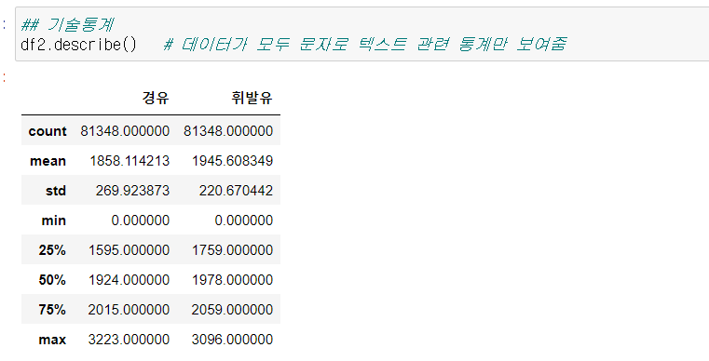
Pandas 모듈 활용
pandas 기본.html
Pandas – 기술통계

Slide 32
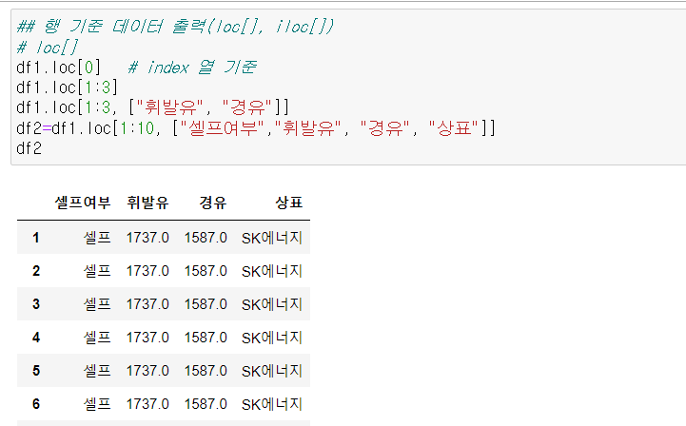
Pandas 모듈 활용
pandas 기본.html
Pandas – 데이터 출력

Slide 33
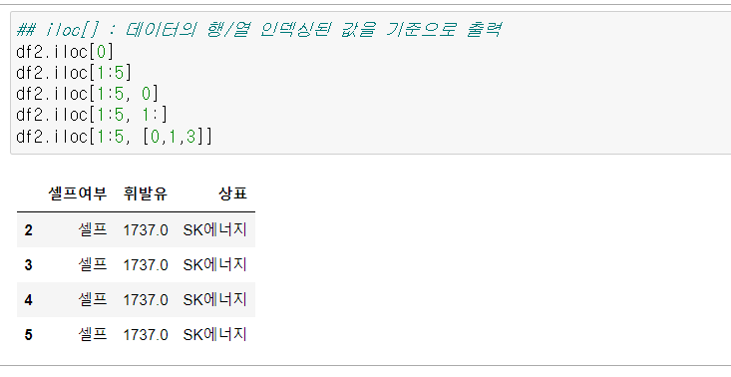
Pandas 모듈 활용
pandas 기본.html
Pandas – 데이터 출력

Slide 34
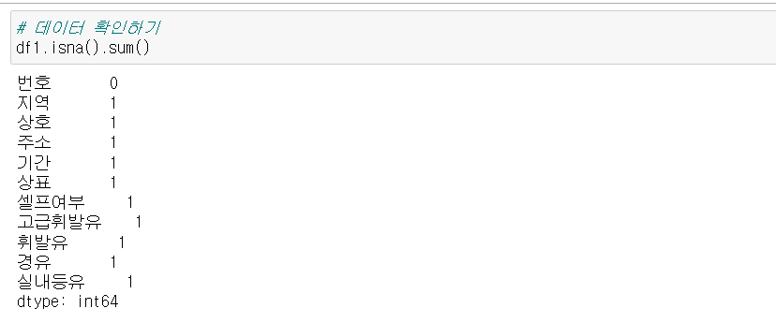
Pandas 모듈 활용
pandas 기본.html
Pandas – 결측지(NaN) 확인하기

Slide 35
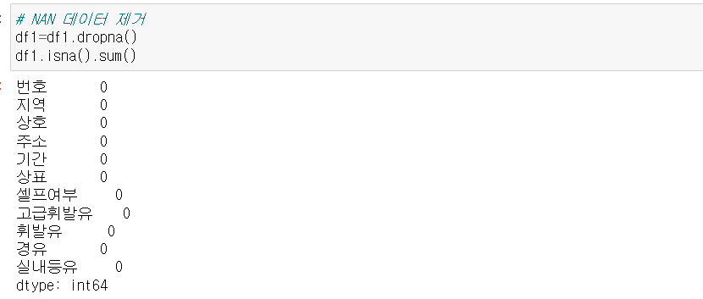
Pandas 모듈 활용
pandas 기본.html
Pandas – 결측지(NaN) 제거하기

Slide 36
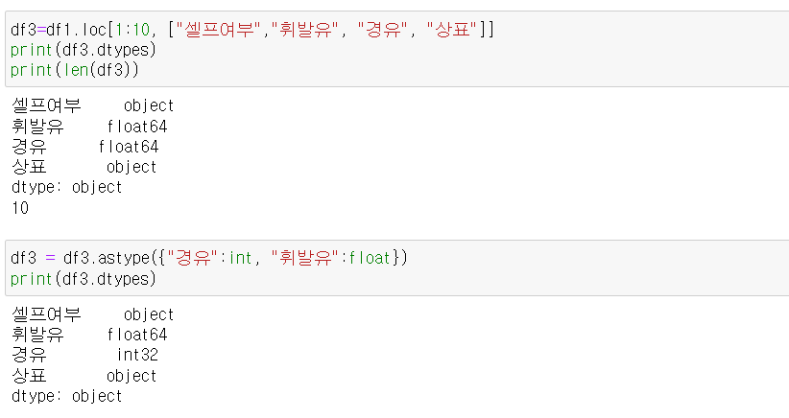
Pandas 모듈 활용
pandas 기본.html
Pandas – df.astype(데이터형, inplace=True), 모든 데이터를 입력한 데이터형으로 변경

Slide 37
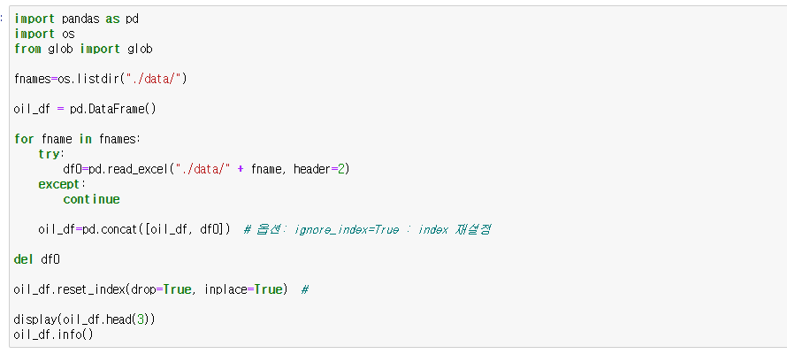
Pandas 모듈 활용
pandas 기본.html
Pandas – 데이터 병합하기(여래개의 파일 하나로 만들기)
- 폴더 정보 가져오기: os.listdir(폴더)
- 여러 개 파일 행추가로 병합하기
Pandas.concat([대상1, 대상2, ..], ignore_index=True)

Slide 38
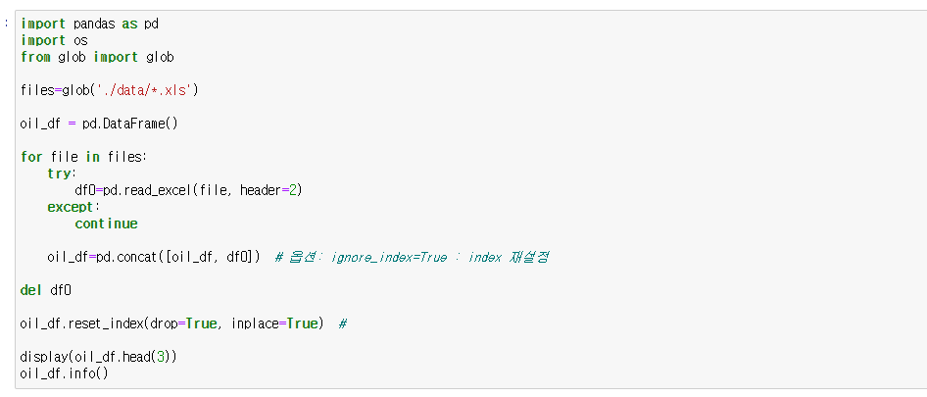
Pandas 모듈 활용
pandas 기본.html
Pandas – 데이터 병합하기(여래개의 파일 하나로 만들기)
- 폴더에서 원하는 파일형식만 가져오기: glob(폴더/*.확장자)
- 여러 개 파일 행추가로 병합하기
Pandas.concat([대상1, 대상2, ..], ignore_index=True)

Slide 39
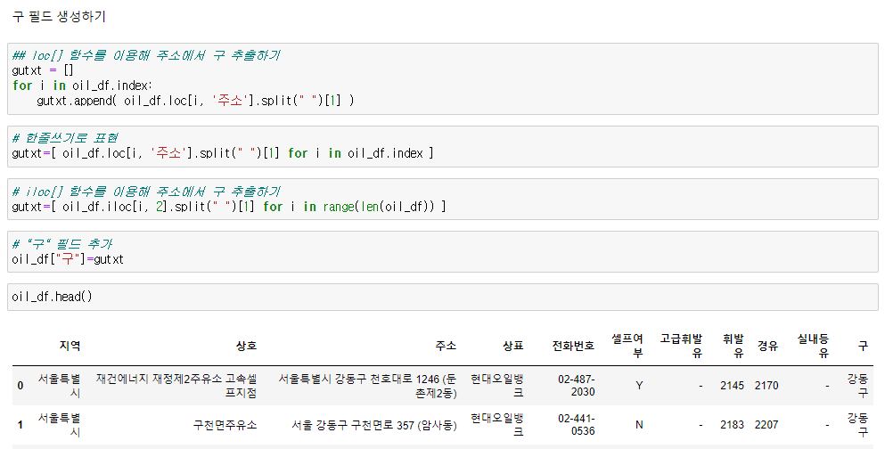
Pandas 모듈 활용
pandas 기본.html
Pandas – 필드(열) 추가하기

Slide 40
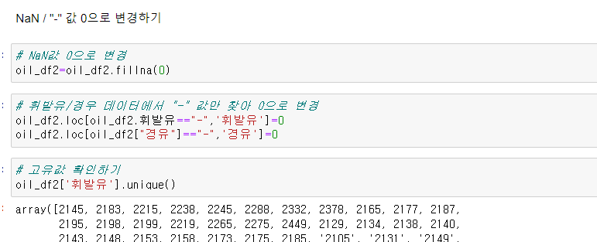
Pandas 모듈 활용
pandas 기본.html
Pandas – 데이터 전처리

Slide 41
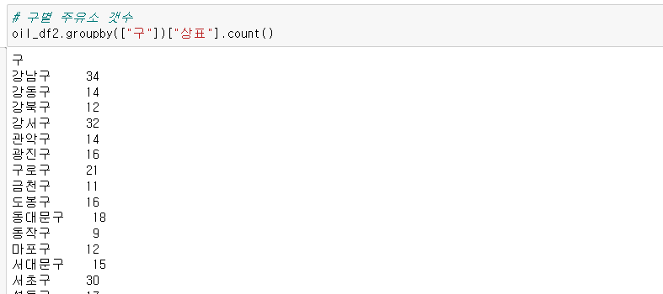
Pandas 모듈 활용
pandas 기본.html
Pandas – groupby()

Slide 42
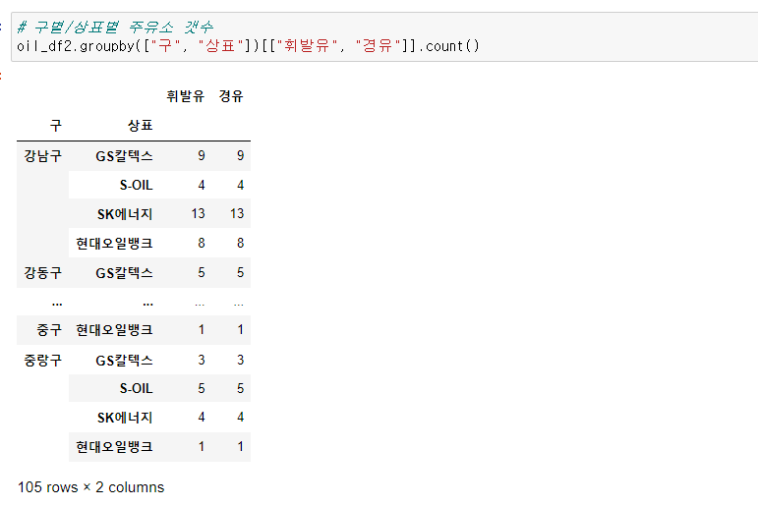
Pandas 모듈 활용
pandas 기본.html
Pandas – groupby()

Slide 43
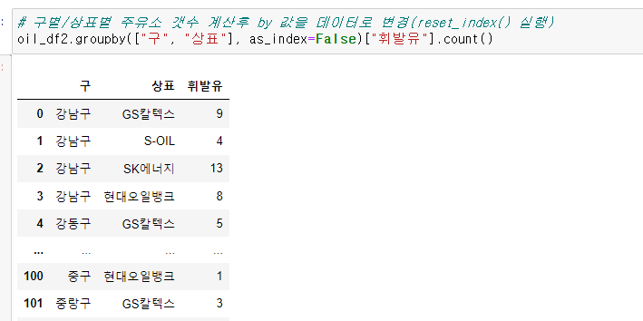
Pandas 모듈 활용
pandas 기본.html
Pandas – groupby()

Slide 44
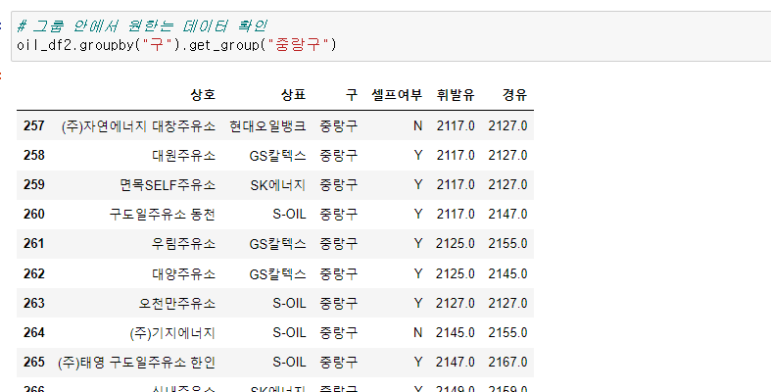
Pandas 모듈 활용
pandas 기본.html
Pandas – groupby()

Slide 45
Part3. Python을 이용한 데이터 시각화

Slide 46
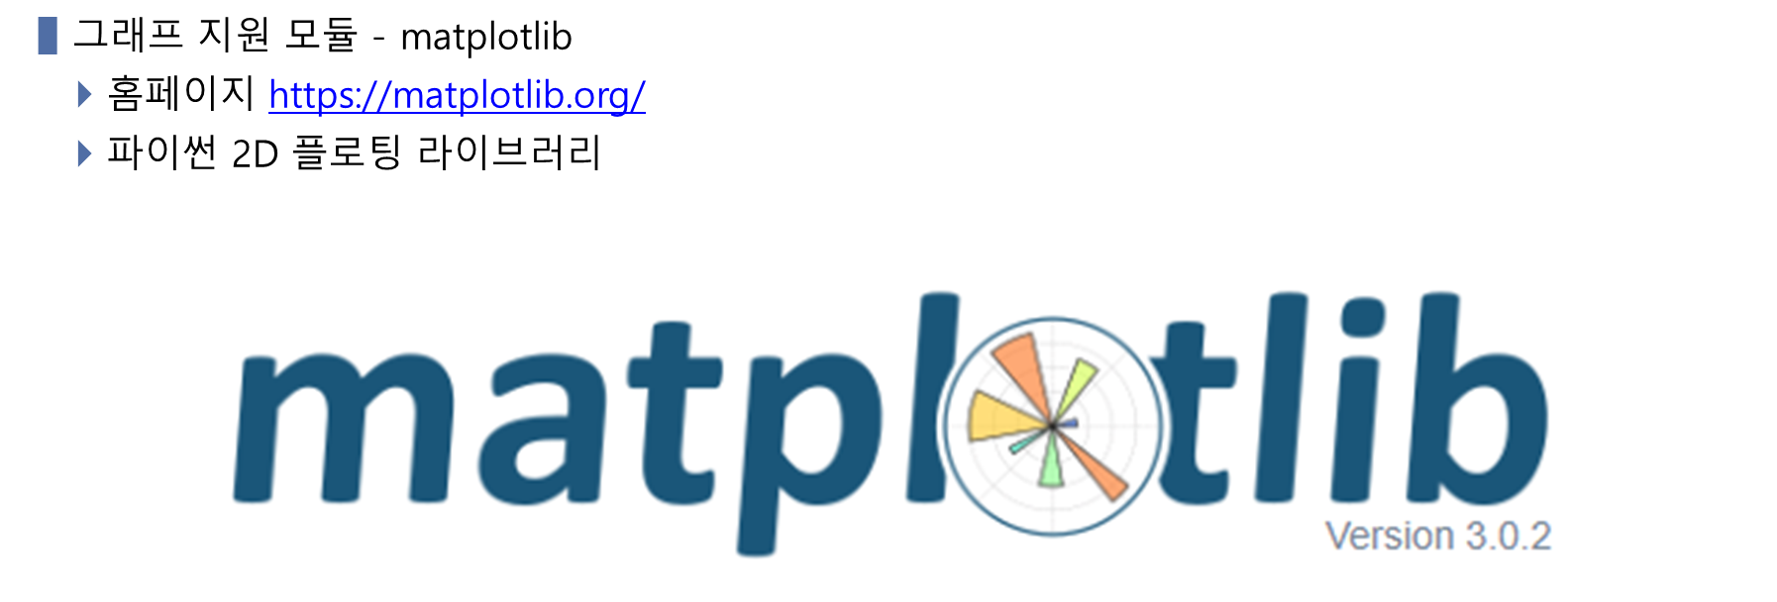
Python 시각화

Slide 47
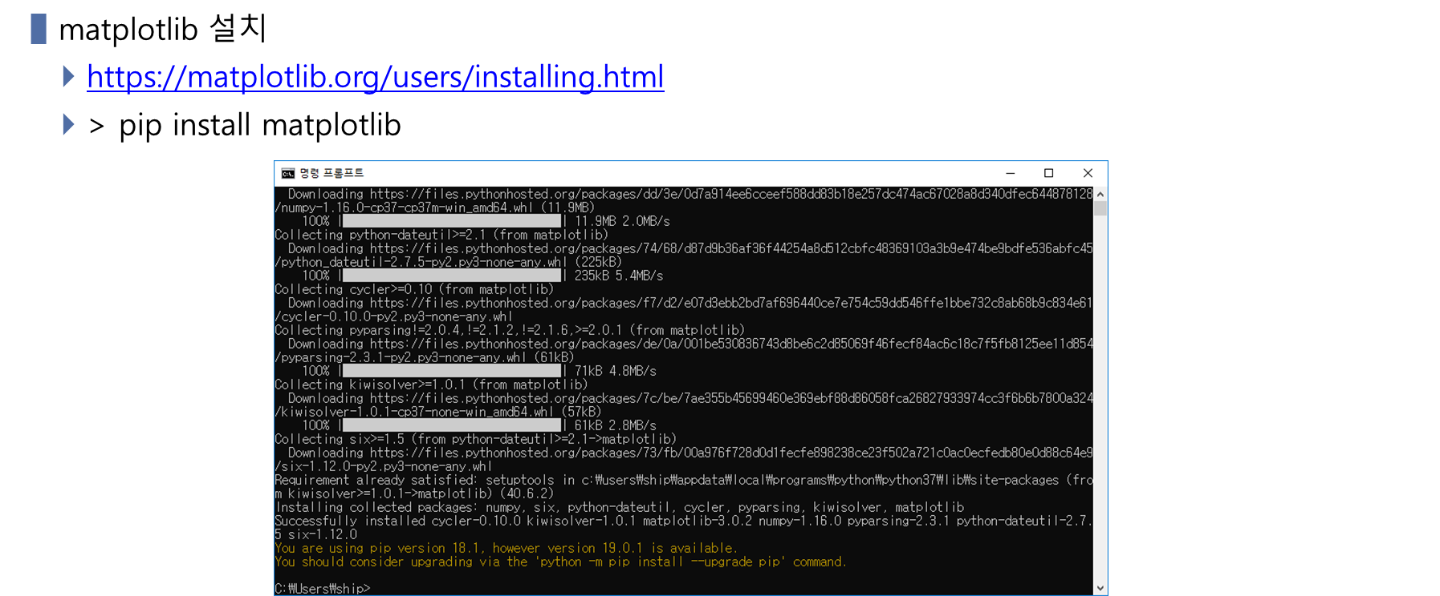
Python 시각화

Slide 48
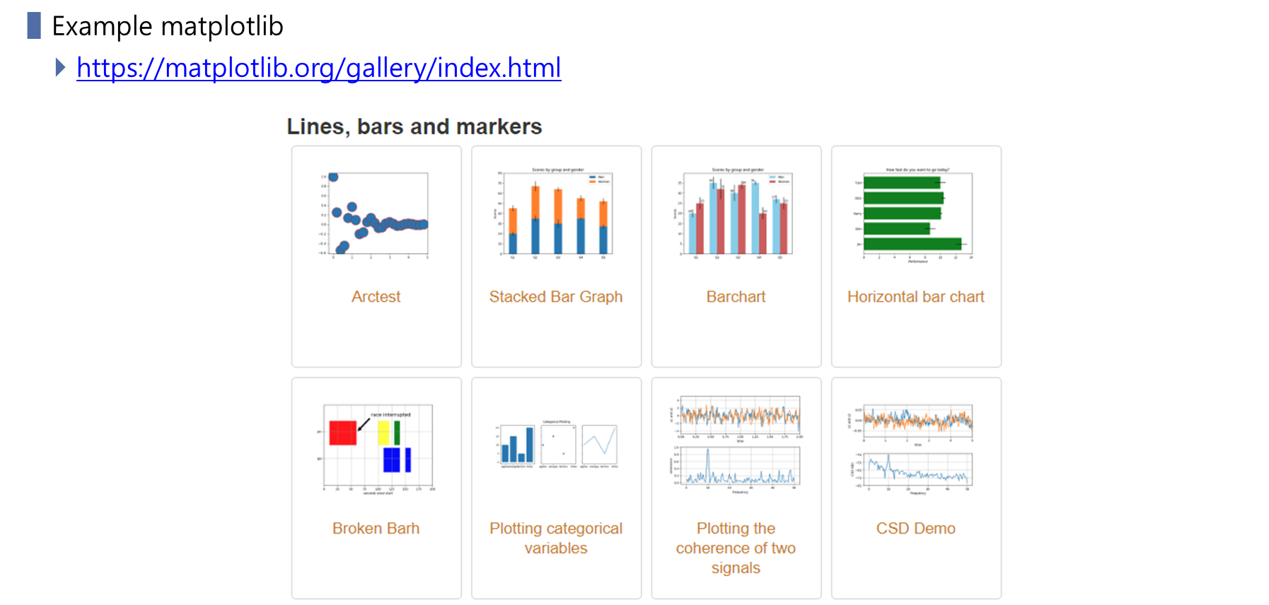
Python 시각화

Slide 49
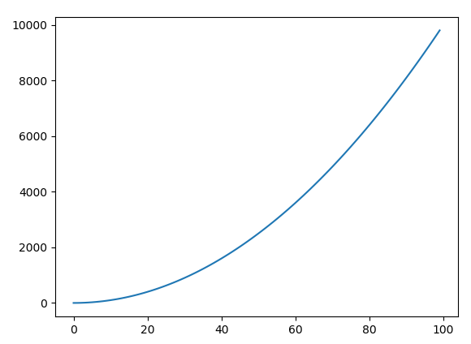
Python 시각화
간단한 그래프 그리기
import matplotlib.pyplot as plt
x = range(0,100)
y = [i*i for i in x] # 리스트 내장 아래와 같은 동작을 간단한 코드로 수행
'''
y=[]
for i in x:
y.append(i*i)
'''
plt.plot(x,y) # 값을 연결하여 라인 형태의 그래프 생성
plt.show() # 그래프 출력
plt.grid()
plt.xlabel(‘x’)
plt.ylabel(‘y’)

Slide 50
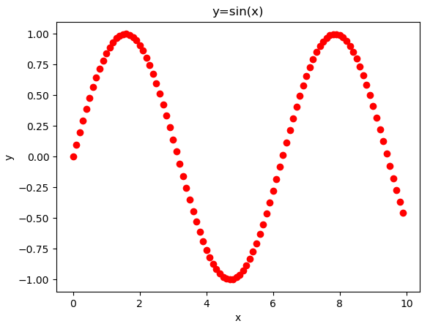
Python 시각화
간단한 그래프 그리기
import numpy as np
import matplotlib.pyplot as plt
x = np.arange(0, 2*np.pi, 0.1) #(start,stop,step) -> array
y = np.sin(x) # sin 함수
#print(x)
#print(y)
plt.plot(x, y, ‘ro’)# 함수 x,y 값 설정
plt.title(＇y=sin(x)＇) # 제목 설정
plt.xlabel(＇x＇) # x축 제목 설정
plt.ylabel(＇y＇) # y축 제목설정
plt.show() # 함수 출력

Slide 51
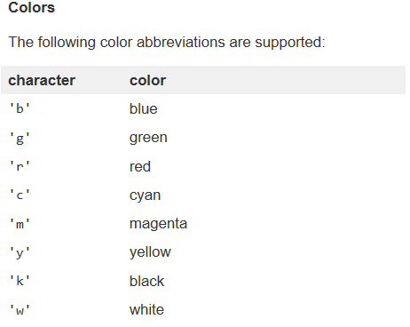
Python 시각화
Formatting Style
Colors
https://matplotlib.org/api/_as_gen/matplotlib.pyplot.plot.html

Slide 52
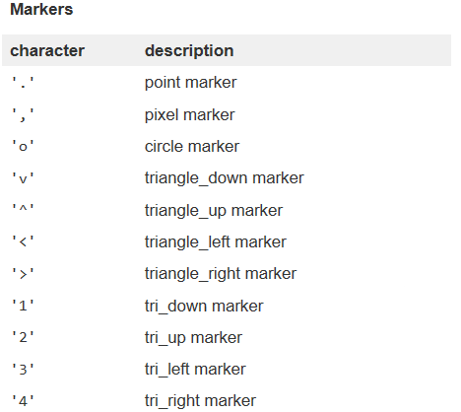

Python 시각화
Formatting style
Markers
https://matplotlib.org/api/_as_gen/matplotlib.pyplot.plot.html

Slide 53
Python 시각화
Formatting style
Markers
https://matplotlib.org/api/_as_gen/matplotlib.pyplot.plot.html

Slide 54

Python 시각화
Formatting style
Linstyle
https://matplotlib.org/api/_as_gen/matplotlib.pyplot.plot.html

Slide 55

Python 시각화
여러 개의 그래프 그리기
import numpy as np
import matplotlib.pyplot as plt
x = np.arange(0, 2*np.pi, 0.1)
s = np.sin(x)
c = np.cos(x)
fig = plt.figure()
ax_list = fig.subplots(2,2) #(행,열)
ax_list[0][0].plot(x, s, 'b--')
ax_list[0][0].set_ylabel('sin(x)')
ax_list[0][1].plot(x, c, 'r--')
ax_list[0][1].set_ylabel('cos(x)')
plt.show()

Slide 56

Python 시각화
세로 막대 차트
import numpy as np
import matplotlib.pyplot as plt
x = ['A', 'B', 'C']
y = [40,100,80]
plt.bar(x, y)
#plt.barh(x, y)
plt.show()

Slide 57

Python 시각화
가로 막대 차트
import numpy as np
import matplotlib.pyplot as plt
x = ['A', 'B', 'C']
y = [40,100,80]
#plt.bar(x, y)
plt.barh(x, y)
plt.show()

Slide 58

Python 시각화
원형 차트
import matplotlib.pyplot as plt
labels = ['apple', 'grape', 'watermelon', 'banana','etc.']
colors = ['red', 'magenta', 'green', 'yellow', 'cyan' ]
sizes = [10, 20, 30, 10,10] # 15+30+45+10=100
plt.title('favorite fruit')
plt.pie(sizes, colors=colors, labels=labels)
plt.show()

Slide 59
Python 시각화
추가적인 시각화에 대하여 시각화 참조 파일 확인

Slide 60
Part4. Open API와 공공데이터 활용

Slide 61


웹 데이터와 XML, JSON 데이터셋 이해

Slide 62

웹 데이터와 XML, JSON 데이터셋 이해

Slide 63


웹 데이터와 XML, JSON 데이터셋 이해

Slide 64
웹 데이터와 XML, JSON 데이터셋 이해
XML의 특징
XML 태그는 미리 정의되어 있지 않다. 사용자 정의 태그를 정의해야한다
사람이 이해하기 쉽다
구조화 된 형식은 프로그램에서 읽고 쓰기가 쉽다
XML은 HTML과 같은 확장 가능한 마크업 언어이다
데이터를 전달하도록 설계 되어있고 데이터를 표시할 수 없다
JSON의 특징
사용하기 쉽다
적은 메모리 공간을 사용하기 때문에 빠르다
맵핑을 생성하지 않아도 된다. Jackson API가 직렬화 할 여러 개체에 대한 기본 매핑을 제공한다
종속성: JSON을 처리하기 위해 다른 라이브러리가 필요하지 않다

Slide 65
웹 데이터와 XML, JSON 데이터셋 이해
XML 장점
시스템 및 애플리케이션간에 문서 전송이 가능하다.
서로 다른 플랫폼 간에 데이터 교환이 가능하다
HTML에서 데이터를 분리한다
플랫폼 변경 프로세스를 단순화한다
JSON 장점
모든 브라우저에 대한 지원 제공
생성, 조작, 읽기 , 쓰기가 쉽다
구문이 간단
javascript에서 기본적으로 인식되고 javascript 함수인 eval() 로 구문 분석이 가능하다
직렬화가 가능하다
JavaScript 의 모든 객체를 JSON으로 변환하여 JSON을 서버로 보낼 수 있는 텍스트이다

Slide 66



구글 API 연동
구글 클라우드 회원 가입후 사용

Slide 67


구글 API를 이용한 주유소 위치 정보 확인하기
Google 맵 API 정보 활용하기
Code

Slide 68

구글 API를 이용한 주유소 위치 정보 확인하기
Google 맵 API 정보 활용하기
강남구청 위도/경도 추출하기

Slide 69

구글 API를 이용한 주유소 위치 정보 확인하기
Folium 모듈을 이용한 위치정보 지도 표시
필요한 모듈 설치

Slide 70

구글 API를 이용한 주유소 위치 정보 확인하기
Folium 모듈을 이용한 위치정보 지도 표시
유가정보 가져오기

Slide 71

구글 API를 이용한 주유소 위치 정보 확인하기
Folium 모듈을 이용한 위치정보 지도 표시
원하는 데이터 필드만 추출후 확인하기

Slide 72

구글 API를 이용한 주유소 위치 정보 확인하기
Folium 모듈을 이용한 위치정보 지도 표시
데이터 전처리 진행

Slide 73


구글 API를 이용한 주유소 위치 정보 확인하기
Folium 모듈을 이용한 위치정보 지도 표시
Google API를 이용해 주소 위도/경도 조회 후 열 추가

Slide 74


구글 API를 이용한 주유소 위치 정보 확인하기
Folium 모듈을 이용한 위치정보 지도 표시

Slide 75


공공데이터 포털 OPEN API 사용 프로세스
1. 공공데이터 포털에 접속, 로그인한다. (https://www.data.go.kr/)
2. 원하는 자료를 검색 => 검색 결과가 출력되면 오픈API 탭을 클릭후 원하는 서비스의 [활용신청] 클릭
https://www.youtube.com/watch?v=pe5-RQb-OPI

Slide 76


공공데이터 포털 OPEN API 사용 프로세스
3. 활용목적 및 상세기능정보 선택 후 라이선스 표시를 동의합니다. [활용신청] 버튼을 클릭합니다. 마이페이지에서 신청한 내용을 확인할 수 있습니다.

Slide 77

공공데이터 포털 OPEN API 사용 프로세스
4. 대상을 클릭하면 개발계정 상세보기 화면으로 이동합니다. 인증키를 확인할 수 있습니다. 참고문서를 열어 사용방법 및 변수 등을 확인합니다.

Slide 78



AI Hub 인증키 발급
메뉴 상단의 Open API Key 발급 클릭
[키 발급 신청하기] 클릭
메일 인증 후 키 확인 가능

Slide 79



구글 API 활용을 위한 가입 및 인증
구글 클라우드 검색 후 이동(https://cloud.google.com/free?hl=ko)
무료시작 클릭 후 가입 철차 진행
새 프로젝트 클릭후 생성
Google Maps Platform 설정
Google Cloud Platform에서 API 키 생성

Slide 80
Part5. Open API를 이용한 데이터 수집

Slide 81
데이터 취득을 위한 명령어
BeautfulSoup과 Open API.html
BeautifulSoup 라이브러리
크롤링이란?
웹 페이지에서 필요한 데이터를 추출해내는 작업.
크롤링을 하는 프로그램을 크롤러라고 함.
BeautifulSoup 라이브러리
HTML, XML, JSON 등 파일의 구문을 분석하는 모듈.
웹 페이지를 표현하는 HTML을 분석하기 위해 사용함.
HTML 문서를 탐색해서 원하는 부분만 쉽게 뽑아낼 수 있도록 지원함
모듈연결: from bs4 import BeautifulSoup (bs4 설치 필요)
태그 추출
find() : find는 HTML 태그 한 개를 추출
find_all(): HTML 태그를 여러 개 담고 있는 리스트를 얻을수 있음
get_text() : BeautifulSoup 객체에 get_text 메소드를 적용하면 태그에서 텍스트만 출력함(.text 속성)
html 속성 활용하기
class_ 매개변수: class_ 매개변수에 값을 저장함으로써 특정 클래스를 가진 태그를 추출할 수 있음
id 매개변수 : 특정 id의 값을 추출하고자 할 때는 id 매개변수의 값을 지정할 수 있음
CSS 선택자를 통해 원하는 부분 가져오기
select()를 통해 CSS 선택자를 활용하는 방법
card-region-name이라는 클래스를 가진 요소들만 긁어오고 싶다면
soup.select(".card-region-name")
hot-articles-go-download라는 id를 가진 요소들만 긁어오고 싶다면
soup.select("#hot-articles-go-download")

Slide 82

requests / BeautifulSoup 사용하기
BeautfulSoup과 Open API.html
모듈 연결하기

Slide 83

requests / BeautifulSoup 사용하기
BeautfulSoup과 Open API.html
네이버 메인 화면 정보 가져오기

Slide 84

requests / BeautifulSoup 사용하기
BeautfulSoup과 Open API.html
서울시 지하철 승/하차 정보 가져오기

Slide 85

requests / BeautifulSoup 사용하기
BeautfulSoup과 Open API.html
서울시 지하철 승/하차 정보 가져오기

Slide 86

requests / BeautifulSoup 사용하기
서울시 지하철 승/하차 정보 가져오기

Slide 87

requests / BeautifulSoup 사용하기
BeautfulSoup과 Open API.html
서울시 지하철 승/하차 정보 가져오기

Slide 88

기상청 날씨 정보 가져오기
기상청 날씨정보_api.html
기상청 날씨 정보 사용자 함수

Slide 89

기상청 날씨 정보 가져오기
기상청 날씨정보_api.html
조회 기간 및 조회할 위치 지점코드 입력/조회

Slide 90

기상청 날씨 정보 가져오기
기상청 날씨정보_api.html
조회 결과중 첫번째 데이터 확인

Slide 91

기상청 날씨 정보 가져오기
기상청 날씨정보_api.html
조회 결과중 첫번째 데이터 확인

Slide 92


기상청 날씨 정보 가져오기
기상청 날씨정보_api.html
조회 데이터 전체를 가져와 DataFrame으로 변경하기

Slide 93

기상청 날씨 정보 가져오기
기상청 날씨정보_api.html
Json 형식으로 가져오기

Slide 94

기상청 날씨 정보 가져오기
기상청 날씨정보_api.html
Json 형식으로 가져오기

Slide 95
Part6. 수집 데이터를 이용한 전처리 및 분석

Slide 96
기상청 날씨 데이터 분석하기
데이터 전처리 및 분석.html
날씨데이터 분석
환경: 구글 Colab
분석 목차
- colab 한글 설치
- 파일 업로드 및 압축 해제
- 데이터 병합하기
- 데이터 전처리
* 결측지, 중복데이터, 컬럼이름변경, 데이터 검색, 정렬, index 정의
- 데이터 시각화를 통한 분석
- 그룹별 계산 및 시각화

Slide 97



기상청 날씨 데이터 분석하기
데이터 전처리 및 분석.html
파일 업로드 및 압축 해제

Slide 98


기상청 날씨 데이터 분석하기
데이터 전처리 및 분석.html
날씨데이터 하나로 병합하기
폴더의 파일정보 가져오기
첫번째 데이터 읽어오기

Slide 99

기상청 날씨 데이터 분석하기
데이터 전처리 및 분석.html
날씨데이터 하나로 병합하기

Slide 100

기상청 날씨 데이터 분석하기
데이터 전처리 및 분석.html
결측지(NaN) 처리하기

Slide 101


기상청 날씨 데이터 분석하기
데이터 전처리 및 분석.html
결측지(NaN) 처리하기
NaN 개수 확인하기
NaN이 포함된 데이터 확인

Slide 102



기상청 날씨 데이터 분석하기
데이터 전처리 및 분석.html
NaN 데이터 삭제하기
NaN이 존재하는 모든 행 삭제
특정 열 기준 NaN 조재에 따른 행 삭제

Slide 103


기상청 날씨 데이터 분석하기
데이터 전처리 및 분석.html
결측지(NaN) 값 채우기
모든 결측지 0으로 채우기

Slide 104


기상청 날씨 데이터 분석하기
데이터 전처리 및 분석.html
결측지(NaN) 값 채우기

Slide 105


기상청 날씨 데이터 분석하기
데이터 전처리 및 분석.html
결측지(NaN) 값 채우기

Slide 106


기상청 날씨 데이터 분석하기
데이터 전처리 및 분석.html
열(컬럼) 이름 변경하기
중복 데이터 확인하기

Slide 107

기상청 날씨 데이터 분석하기
데이터 전처리 및 분석.html
중복 데이터 제거하기

Slide 108

기상청 날씨 데이터 분석하기
데이터 전처리 및 분석.html
데이터 조회하기
폴더의 파일정보 가져오기

Slide 109


기상청 날씨 데이터 분석하기
데이터 전처리 및 분석.html
데이터 조회하기

Slide 110


기상청 날씨 데이터 분석하기
데이터 전처리 및 분석.html
데이터 시각화

Slide 111


기상청 날씨 데이터 분석하기
데이터 전처리 및 분석.html
시계열 데이터 시각화

Slide 112


기상청 날씨 데이터 분석하기
데이터 전처리 및 분석.html
두 개의 필드를 이용한 시각화

Slide 113


기상청 날씨 데이터 분석하기
데이터 전처리 및 분석.html
두개의 필드를 이용한 시각화

Slide 114


기상청 날씨 데이터 분석하기
데이터 전처리 및 분석.html
그룹 계산（년도별/월별 ）

Slide 115


기상청 날씨 데이터 분석하기
데이터 전처리 및 분석.html
그룹 계산 및 시각화

Slide 116


기상청 날씨 데이터 분석하기
데이터 전처리 및 분석.html
1960년/2021년 날씨 데이터 비교 차트

Slide 117


기상청 날씨 데이터 분석하기
데이터 전처리 및 분석.html
화면을 4개로 분할한 그래프 그리기

Slide 118

기상청 날씨 데이터 분석하기
데이터 전처리 및 분석.html
화면을 4개로 분할한 그래프 그리기

Slide 119


기상청 날씨 데이터 분석하기
데이터 전처리 및 분석.html
최고 기온 변화 추의 확인하기

